Slide 1
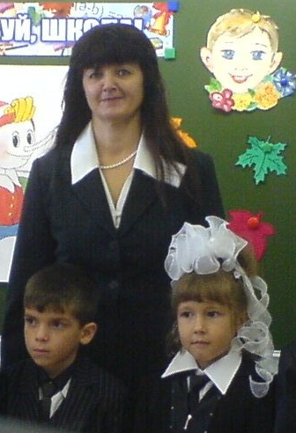
МОУ «Пуровская средняя общеобразовательная школа № 1»
Урок-путешествие
по математике во 2 классе
по Образовательной программе «Школа 2100».
Тема: Табличное умножение и деление на 7.
Учитель: Танкова Елена Владиславовна

Slide 2
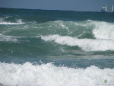
20 марта.
Классная работа.

Slide 3
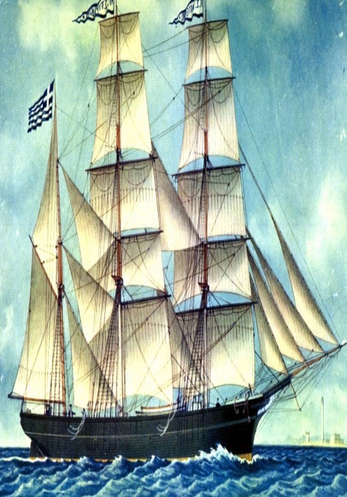
7
18
х3
28
:4
- 2
+12
6
30
: 5
30
72
-30
7
х 5
35
- 5
42
:6

Slide 4
М А Т Е М А Т И Ч Е С К О Е
12
18
24
30
36
42
М О Р Е

Slide 5

7 6 42

Slide 6
?
6
5
4
3
2

Slide 7
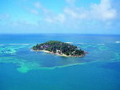
7 1 = 7 4 =
7 2 = 7 5 =
7 3 = 7 6 =
7
28
14
35
21
42
7 7 =
7 8 =
7 9 =

Slide 8
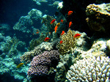
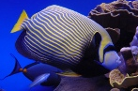
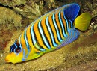
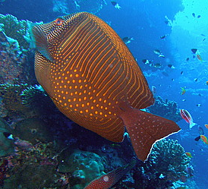

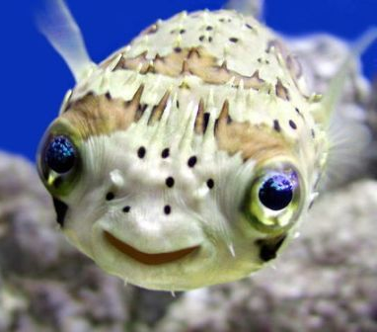

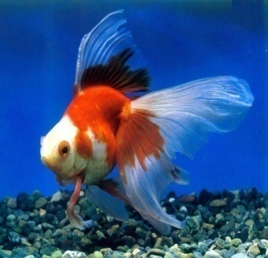
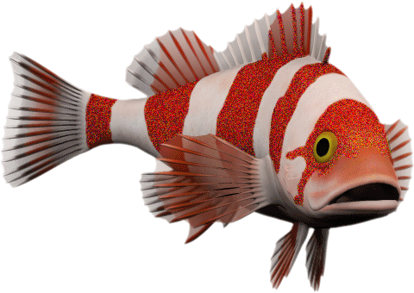

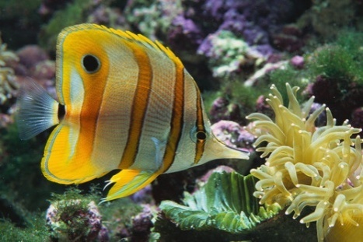
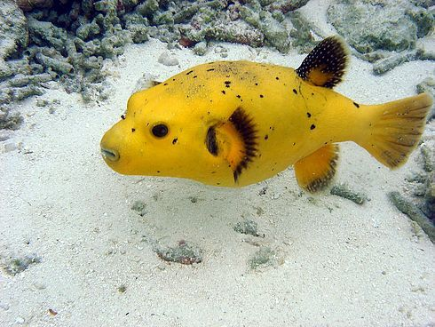
28
21
63
42
15
30
56
49
24
7
14

Slide 9



Задача
7
7
7
1) 7 х 4 = 28 (б.)
7
2) 28 + 12 = 40 (б)
12 б.
3) 40 : 8 = 5 (б.)
Ответ: по 5 бананов.

Slide 10
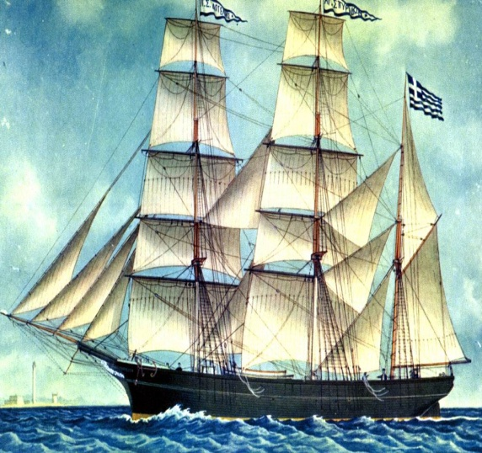
СЕВЕР
ЮГ
Х 7 = 56
а : 7 = 9
х = 56 : 7
х = 8
8 7 = 56
56 = 56
а = 9 7
а = 63
63 : 7 = 9
9 = 9

Slide 11


Сегодня на уроке . . .
все запомнил
и могу
помочь другим
было интересно,
но надо ещё
потренироваться.
было трудно,
потому что...

Slide 12

Домашнее задание:
на 24 марта
вторник
с. 28 № 3 и № 7

Slide 13

ВСЕМ
СПАСИБО
ЗА РАБОТУ
НА УРОКЕ!

